Slide 1
네트워크프로그래밍-1주 과제 제출 용
학번
이름

Slide 2
OSI 7 Layer 를 쓰고 간단히 설명하시오

Slide 3
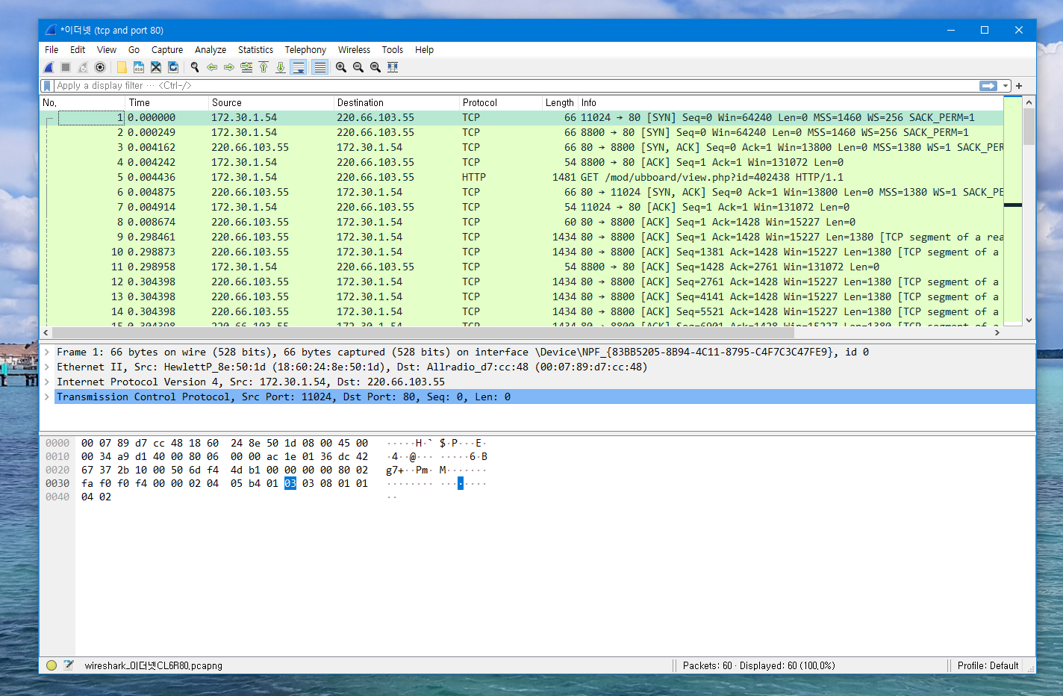
Wireshark 설치 후 실행 화면 Capture
https://www.wireshark.org/#download

